Slide 1
Actitud Vital Positiva y Salud
Recomendaciones prácticas y teorías psicológicas aplicadas al ámbito sanitario
DR Iñaki Ferrando Morant 2026

Slide 2
OBJETIVOS DE LA PRESENTACIÓN
Comprender cómo la actitud vital influye en la salud física, mental y en la toma de decisiones.
Conocer recomendaciones prácticas basadas en evidencia científica para fomentar una actitud positiva.
Explorar teorías psicológicas que explican la relación entre actitud, salud y comportamiento.
Aplicar estos conocimientos en contextos, tanto a nivel individual como organizacional.

Slide 3
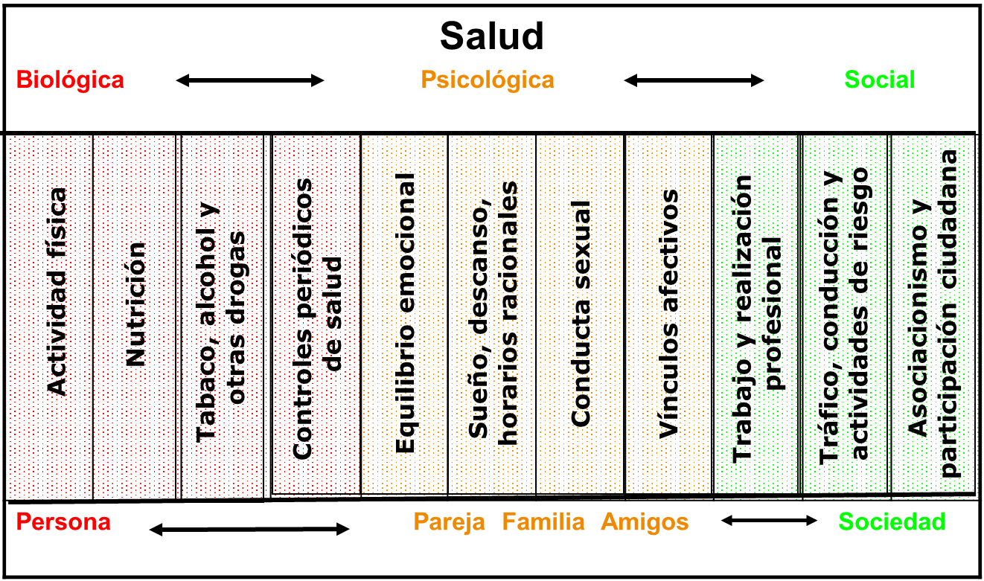
Factores determinantes de la Salud

Slide 4
Actitud: ¿Qué es?
La actitud es la forma de actuar de una persona, el comportamiento que emplea un individuo para hacer las tareas cotidianas de respuesta ante situaciones diversas.
“Es su forma de ser o el comportamiento de actuar”
J. Richard Eiser, Psicología Social: Actitudes, Cognición y Conducta Social (1989):
“Estado de evaluación y disposición mental que influye en cómo las personas procesan la información y se comportan ante diversos estímulos sociales
“Predisposición aprendida a responder de un modo consistente a un objeto social”.
“es la disposición mental, emocional y conductual de una persona al enfrentar situaciones, objetos o personas, definiendo su forma de actuar.
Moldeada por experiencias y creencias, determina el comportamiento —positivo, negativo o neutro— y es considerada el factor multiplicador del valor personal, superando a la aptitud en el éxito

Slide 5
Puntos clave de la perspectiva de Eiser
Accesibilidad Actitudinal:
Se basa en la idea de que la "fuerza" o "potencia" de una actitud radica en su accesibilidad: cuanto más rápido se recupera una evaluación de la memoria (experiencia directa), más influyente es en la conducta.
Conexión con la Cognición:
Las actitudes no son solo sentimientos, sino que están estrechamente ligadas a los procesos cognitivos (cómo pensamos y organizamos la información).
Influencia en la Conducta:
Profundiza en la brecha entre lo que las personas expresan como actitud y lo que realmente hacen, destacando la importancia del contexto y la cognición social en la toma de decisiones

Slide 6
¿POR QUÉ IMPORTA LA ACTITUD?
Las personas con actitud positiva presentan: 33 % menos riesgo de infarto o eventos cardiovasculares.
4,4 años más de esperanza de vida en mujeres optimistas.
9 % menos riesgo de mortalidad en mayores con altos niveles de gratitud
Mejora la salud mental, la resiliencia y la calidad de vida.
Favorece la adopción y mantenimiento de hábitos saludables.

Slide 7
Actitud vs Aptitud
Actitud:
Manera en cómo nosotros tomamos las cosas, conforme a nuestra personalidad (TEMPERAMENTO)
Es la forma de actuar de una persona, el comportamiento que emplea un individuo para hacer las cosas.
Es la perspectiva personal que tenemos de nosotros mismos y de nuestras circunstancias: el ángulo desde el que miramos las cosas, nuestra disposición.
Es un punto de vista emocional. Muchas cosas afectan a nuestras actitudes, entre ellas nuestro carácter, nuestro espíritu, nuestra autoestima, las percepciones de los que nos rodean y las expectativas que tienen puestas en nosotros.
Aptitud:
Es la capacidad de una persona para realizar adecuadamente una tarea
Estar lo suficientemente preparado para enfrentar algo adecuadamente con posibilidades ciertas de éxito.
La aptitud está estrechamente relacionada con la inteligencia y con las habilidades tanto innatas como adquiridas fruto de un proceso de aprendizaje.

Slide 8
ACPTITUD+
……SIEMPRE

Slide 9
MECANISMOS DE ACCIÓN
Fisiológicos: menor inflamación, mejor respuesta inmune, menor activación del eje del estrés.
Psicológicos: mayor motivación, percepción de control, regulación emocional.
Conductuales: más ejercicio, mejor adherencia a tratamientos, alimentación saludable.

Slide 10
RECOMENDACIONES PRÁCTICAS
Estrategia | Evidencia científica | Aplicación individual | Aplicación profesional
Gratitud | –9 % riesgo de mortalidad en mayores | Diario de gratitud, expresar agradecimiento | Rondas de gratitud en equipos, feedback positivo
Reencuadre positivo | ↓ estrés y ansiedad | Reformular pensamientos negativos | Talleres de afrontamiento, educación emocional
Humor y sonrisa | ↓ presión arterial, ↑ bienestar | Ver vídeos graciosos, compartir anécdotas | Fomentar ambiente distendido, humor saludable

Slide 11
RECOMENDACIONES PRÁCTICAS II
Estrategia | Evidencia científica | Aplicación individual | Aplicación profesional
Apoyo social | ↑ bienestar, ↓ cortisol | Fortalecer relaciones, pedir ayuda | Mentoría, grupos de apoyo entre colegas
Propósito vital | ↑ resiliencia, ↓ deterioro funcional | Reflexión sobre valores y metas | Objetivos compartidos con pacientes
Resiliencia | ↓ burnout, ↑ afrontamiento activo | Aceptación + acción, mindfulness | Programas de resiliencia

Slide 12
TEORÍAS PSICOLÓGICAS CLAVE
Psicología Positiva (Seligman, Fredrickson)
Modelo de Creencias de Salud (HBM)
Teoría de la Acción Planificada (Ajzen)
Autoeficacia (Bandura)
Salud Positiva (Huber)
Afrontamiento del Estrés (Lazarus y Folkman)

Slide 13
PSICOLOGÍA POSITIVA
Enfoque centrado en fortalezas, emociones positivas y bienestar.
Teoría “Broaden-and-Build” (Fredrickson): las emociones positivas amplían recursos cognitivos, sociales y físicos.
Modelo PERMA (Seligman): Emoción positiva, Compromiso, Relaciones, Significado, Logros.
Aplicación: intervenciones breves de gratitud, meditación compasiva, actos de amabilidad.

Slide 14
MODELO DE CREENCIAS DE SALUD (HBM)
Conductas saludables dependen de:
Susceptibilidad percibida
Gravedad percibida
Beneficios percibidos
Barreras percibidas
La actitud positiva aumenta la percepción de control y los beneficios, y reduce las barreras.
Aplicación: campañas educativas, entrevistas motivacionales, mensajes personalizados.

Slide 15
TEORÍA DE LA ACCIÓN PLANIFICADA (Ajzen)
La intención de actuar depende de:
Actitud hacia el comportamiento
Normas subjetivas
Control percibido
La actitud positiva favorece intenciones fuertes y sostenidas.
Aplicación: intervenciones que refuercen actitudes, normas sociales y autoeficacia.

Slide 16
AUTOEFICACIA (Bandura)
Creencia en la propia capacidad para lograr objetivos.
Alta autoeficacia → mayor motivación, persistencia y éxito en conductas saludables.
Se puede entrenar: experiencias de éxito, modelado, refuerzo verbal, regulación emocional.
Aplicación: programas de autocuidado, rehabilitación, educación terapéutica.

Slide 17
SALUD POSITIVA (Huber)
Salud = capacidad de adaptación y autogestión.
Seis dimensiones: cuerpo, mente, sentido, calidad de vida, participación, vida diaria.
Enfoque centrado en lo que importa a la persona.
Aplicación: entrevistas centradas en valores, objetivos compartidos, empoderamiento del paciente.

Slide 18
AFRONTAMIENTO DEL ESTRÉS (Lazarus y Folkman)
Estrés = interacción entre demandas y recursos percibidos.
Estrategias de afrontamiento:
  Centradas en el problema (resolver la causa)
  Centradas en la emoción (gestionar la respuesta emocional)
La actitud positiva favorece el afrontamiento activo y la reevaluación positiva.
Aplicación: entrenamiento en afrontamiento, grupos de apoyo, educación emocional.

Slide 19
Ser agradecido
Escribe en un papel las cosas que la vida te ha dado para estar agradecido
Escribe en un papel a quien o quienes debes agradece cosas en tu vida
Ejercicio diario o semanal escribe o piensa que agradecer al final del día o la semana

Slide 20
Establece un nuevo ritual de vez de cuando que te haga sentirte mejor
  Dedica 15 minutos ante de dormir a meditar
  5 minutos antes de iniciar mi trabajo a planificar la jornada
  Manda cartas y correos de agradecimiento
  ¿Qué cosas he querido cambiar de mi vida, sin éxito?
  ¿Qué nuevos comportamientos o decisiones he tratado de adoptar y no he podido mantener?
«Somos lo que hacemos con frecuencia. La excelencia se logra con el hábito.»
ARISTÓTELES

Slide 21
Actividad física
¿Cómo me siento después de hacer ejercicio? ¿Cuál es el ejercicio que más me gusta?
La paradoja del trabajo ( ”subidón de lo bien hecho”)
¿Cómo puedo aprender a evaluar mi propia experiencia en el estudio o en el trabajo de una manera positiva? ¿Qué es lo que más me gusta de lo que hago? ¿Lo disfruto? ¿Qué personas conozco que disfrutan con su trabajo?
Las personas mas sanas y felices se pasan la vida aprendiendo
Piense en la relación entre las dos actividades, la personal y la profesional. ¿Qué cosas le gustan de ambas? ¿Comparten algo en común? En caso de que sea así, ¿puede señalar en qué coinciden para usted el «placer» y el «trabajo»?
Prioriza las cosas importantes
¿Qué vale para mí más que todo el oro del mundo? ¿Hay algo de lo que he hecho en mi vida que tenga para mí un significado verdaderamente profundo? ¿Qué cosa de auténtico valor puedo hacer en el futuro que me dé más felicidad que el dinero?
Se buena gente (Piensa y haz el bien)
Piense en alguna ocasión en que haya contribuido al bienestar de alguna persona, y trate de volver a experimentar lo que sintió en ese momento. Piense en la manera en que dar y recibir están relacionados, como dos caras de una misma moneda. ¿Me siento dispuesto a seguir contribuyendo al bienestar de los demás? ¿Y a recibir el bienestar que otros me ofrezcan?

Slide 22
No huyas de la dificultad de aprender
Recuerde alguna experiencia desagradable o alguna dificultad por la que haya pasado, y pregúntese: ¿qué aprendí de esa situación? ¿En qué medida contribuyó a mi crecimiento personal?
Dar tiempo al tiempo ( gestión del tiempo)
¿En qué áreas de mi actividad, si las hay, siento que estoy sacrificando mi felicidad por las presiones del tiempo?
¿Dónde puedo simplificar mis actividades? ¿Qué puedo eliminar? ¿Paso demasiado tiempo conectado a Internet o viendo la televisión? ¿Puedo reducir el número de mis reuniones de trabajo o el tiempo que duran?
¿Estoy haciendo cosas que podría perfectamente no hacer?
Disfruta del “viaje “ vital
Retroceda en su mente a algún momento, que puede ser una experiencia concreta o un período de tiempo más largo, que le haya proporcionado tanto beneficios presentes como futuros hedonismo, nihilismo
Profundiza en el conocimiento del otro y recuerda los momentos agradables
¿De qué maneras puedo darme a conocer a mi pareja? ¿De qué maneras puedo llegar a conocer mejor a mi pareja? ¿Qué cosas puede hacer hoy, mañana, la semana que viene, y durante los próximos diez o veinte años para aportar más felicidad a su relación de pareja?
Aprender de los fracasos
Recuerde algún reto al que se haya enfrentado, alguna cosa difícil que se haya atrevido a superar, y responda: ¿qué cosas aprendí de mi experiencia? ¿En qué siento que salí fortalecido de ella?

Slide 23
Perfeccionismo vs optimalismo
¿Hay aspectos de la vida hacia los que tengo una actitud optimalista? ¿Hay áreas en las que tiendo más a ser perfeccionista? Rechazar o aceptar fracaso, emociones negativas , éxito, realidad
Obsérvate a ti mismo con realismo y cariño
Pensando en la distribución del tiempo según la regla 80/20, ¿cuáles son las cosas que podría reducir? ¿A cuáles debería dedicar más tiempo? ¿Dedica tiempo suficiente y de calidad a sus “fundamentales”?
Deja fluir las emociones con humanidad controlada
¿Qué recuerdo que me enseñaron, cuando niño, acerca de las cosas que debía o no debía expresar? ¿Cómo manifiesto mis emociones, las agradables y las desagradables?
Se integro
Integridad es el estado de hallarse como un todo, sin divisiones. hay congruencia entre su palabra y sus actos. Autoestima/integridad/verdad A mayor grado de Integridad mayor Autoestima y viceversa
Recuerda y disfruta de tus experiencias cumbre
¿Puedo recordar alguna experiencia cumbre que he tenido? ¿Qué puedo hacer para tener más experiencias cumbre en mi vida?
Aprovecha las situaciones de estancamiento
¿En qué momento me he sentido atascado en mi relación de pareja? ¿Qué hice, o pude haber hecho, para salir de ese estancamiento más fortalecido?

Slide 24
Piensa en los demás ( Generosidad reciproca)
¿Cuándo fue la última vez que hice algo por alguien? Al margen de que fuera algo importante o pequeño, ¿cómo me sentí al contribuir de alguna manera a la felicidad de otra persona?
Busca virtudes mas que defectos
¿Soy más un buscador de virtudes o un buscador de defectos? ¿En qué aspectos de mi vida soy más parecido al buscador de virtudes?
Se agradecido explícitamente
«La gratitud no es solo la mayor de las virtudes, sino la madre de todas.» CICERÓN
Descansa y duerme lo mejor posible
¿Descanso lo suficiente cada día? ¿Me tomo los descansos que necesito a lo largo de la jornada? ¿Duermo todo lo necesario? ¿Me tomo un día libre a la semana? ¿Cuándo fueron mis últimas vacaciones? ¿Cuándo serán las próximas?
Busca el lado bueno de las cosas (acento en lo positivo)
Toques de afecto. Haga una lista de toques de afecto de sesenta segundos de duración, y trate de incorporar en su relación tres de ellos cada día durante la próxima semana.

Slide 25
Descubramos la realidad
restaurar el sentido de la realidad mediante la corrección del pensamiento distorsionado. Proceso PRP: darme a mí mismo permiso para ser humano, reconstruir cognitivamente la situación y enfocarla desde una
perspectiva más amplia.
Facilitemos las cosas a los demás
Haga una lista de cosas que podría hacer para
hacerles la vida más fácil.
Resiliencia básica en el duelo.
Desarrolla la entereza. Crecimiento postraumatico
¿Cómo he manejado las pérdidas que he sufrido en el pasado, de una
amistad, una relación, un empleo o alguna otra cosa importante para mí?

Slide 26
Ten conciencia del momento.
Se instantaneísta. Vive el aquí y ahora. Momento a momento
“La plenitud de la conciencia abarca la completa posesión de cada momento de la experiencia humana sea éste bueno, feo o malo” Kabat-Zinn
Equilibrio entre esperanza y expectativa.
Aceptación realista técnica del 50%/50%
¿Las metas que se ha propuesta en la vida son realistas o poco adaptadas a la realidad?
¿Qué objetivos me han resultado inspiradores y cuales me provocan ansiedad o me hacen perder el ánimo?
Aprende a perdonarte ( comprensivo y amable con uno mismo)
¿Soy compasivo conmigo mismo? ¿En que aspectos de la vida estoy dispuesto a perdonar? Para comenzar a amar hay empezar con la primera persona del singular

Slide 27
Aprende a envejecer
¿En que cosas he madurado y mejorado con el tiempo? ¿Pienso seguir haciéndolo?
¡Que afortunado el día en que por fin dejaremos de querer ser jóvenes …y esbeltos!” W James
Se sincero
¿En que momentos de mi vida tengo que mostarme con mas fingimientos para ocultar sentimientos y emociones?
Gestiona la incertidumbre (Asombroso y sorpresa)
¿Buscas lo maravilloso en todo lo de alrededor en cualquier circunstancia?
Disfrutad de todo hasta de lo mas banal (en apariencia)

Slide 28
Contra envidia admiración y superación
¿En que momentos y circunstancias siento envidia?¿De quien?¿De que?
Escúchate a ti mismo
¿Soy honrado conmigo mismo en todos las facetas de mi vida?
Se tu mismo( identidad) y acéptate. Sin conformismo
¿Es capaz de aceptar sus deficiencias y tartar de abordarlas con serenidad?¿Hace algo por modificar su cotidianeidad para ser mas feliz?
Se resoluto de conflictos.
Evita las zancadillas son inmorales

Slide 29
Se permeable al cambio. Ejerce el pensamiento critico
No te importe cambiar de creencias hasta en las mas arraigadas si la lógica te lo recomienda y tu honradez te lo aconseja
Toma decisiones y aprende de los errores
Se valiente cauteloso, decidido prudente y honrado en la verificación
Vive con intensidad lo que te hace “feliz”
¡Vivir, vivir, vivir! ¿hay algo mas importante?

Slide 30
CONCLUSIONES
La actitud vital positiva es un factor protector de salud física y mental.
Se puede fomentar con estrategias sencillas y efectivas.
Las teorías psicológicas ofrecen marcos útiles para diseñar intervenciones.
Aplicación clave en el autocuidado, la práctica clínica y la gestión sanitaria.
Invertir en actitud positiva es invertir en salud y bienestar sostenible.
Fundamenta tu vida en Virtudes y Fortalezas

Slide 31
PREGUNTAS Y CIERRE
¿Qué estrategias podemos aplicar en nuestro entorno profesional?
¿Cómo podemos integrar estos enfoques en la atención a pacientes?
¿Qué barreras encontramos para fomentar una actitud positiva en salud?

Slide 32
CUALIDADES
+ VS -
Amable (Desagradable)
Simpático (Antipático)
Alegre (Triste)
Inteligente (Torpe)
Creativo ( Destructivo)
Ordenado (Desordenado)
Buena persona (Mala persona)
Agradecido (Desagradecido)
Colaborador (Individualista “torpe”)
Leal (Desleal)
Responsable (Irresponsable)
Trabajador (Perezoso)
Cariñoso (Arisco)
Adaptable (Inadaptable)
Divertido (Aburrido)
Tranquilo (Nervioso)
Conciliador (Enrredante)

Slide 33
CUALIDADES
+ VS -
Decidido (Indeciso)
Educado (Maleducado)
Entusiasta (Impasible)
Equilibrado (Desequilibrado)
Generoso (Avaro, tacaño)
Imaginativo (Prosaico )
Flexible (Inflexible )
Optimista (Pesimista)
Positivo (Negativo )
Constante (Inconstante)
Perseverante (Desidioso)
Prudente (Imprudente)
Coherente (Incoherente)
Confiado ( Desconfiado)
Detallista (Chapucero)
Curioso (Indiferente)
Cuidadoso (Descuidado )

Slide 34
Las «raíces de la vida positiva»
Amor e intimidad,
Auto-regulación de la conducta,
Ayuda a otros/altruismo,
Bienestar subjetivo,
Conocimiento y comprensión de áreas de la vida ‘fuera’ de uno mismo,
Coraje,
Creatividad / Originalidad,
Espiritualidad,
Gusto estético,
Individualidad,
Integridad / ética,
Juego, Humor
Liderazgo,
Mentalidad de futuro,
Sabiduría,
Ser un buen ciudadano
Trabajo satisfactorio

Slide 35
Recursos cotidianos que no debes ignorar

Slide 36
Actitud para una incorporación saludable a nuevas situaciones
Poseer creencias personales en las que predominan la Sensación de dominio (locus de control interno). Buen sentido de coherencia
Aceptan los cambios. Ya sean positivos o negativos. Son percibidos como algo inevitable de la vida. Para estas personas los cambios pueden ser una oportunidad de crecimiento más que una amenaza a su propia persona. Son personas con una alta resiliencia. Optimismo
No son catastrofistas. No hacen evaluaciones negativas y sin remedio.
Tienen una alta autoeficacia percibida(la confianza en la resolución del problema). Confían en sus propias capacidades para solucionar problemas. Se perciben como personas valiosas.
Son seres sociales. Se sienten fuertemente involucrados con familia, amigos o compañeros por lo que su red de apoyo es amplia.
Alto sentido del compromiso. Son personas con alta capacidad de dedicación y dirección en su vida y objetivos personales.

Slide 37
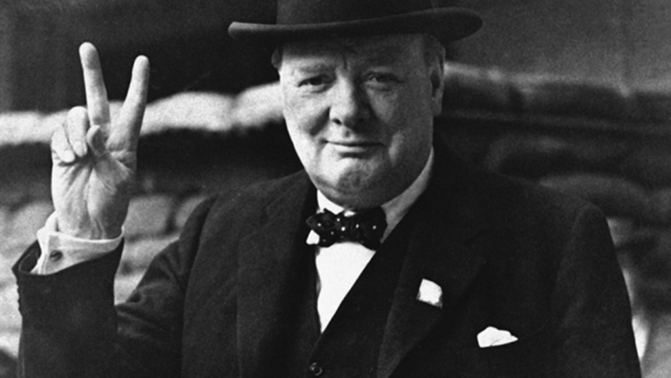
“Un pesimista ve la dificultad en cada oportunidad; un optimista ve la oportunidad en cada dificultad”.
Winston Churchill

Slide 38
🟢 Frase final:
“Cuidar la actitud es cuidar la salud. La forma en que pensamos, sentimos y actuamos puede ser nuestra mejor medicina.”

Slide 39
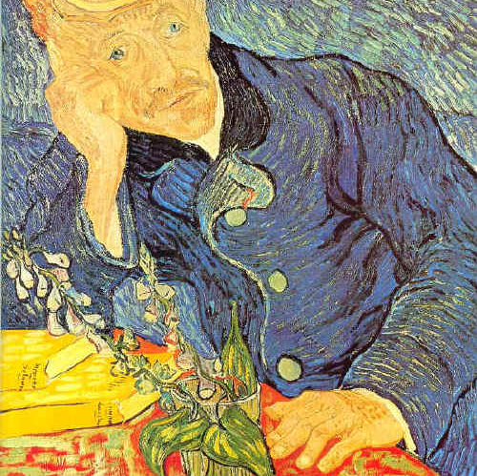
Os deseo una vida mas larga, mas sana y muy feliz en un Mundo mejor
iferrando@sanitas.es

